Slide 1
网络与分布计算
主讲：王犇
西北工业大学软件学院

Slide 2
面向服务的分布计算

Slide 3
面向服务的分布计算
Web文档
Web Service
面向服务架构SOA
Jini服务

Slide 4
Web
基于浏览器/服务器（B/S）结构
浏览器向Web服务器发出Web页面请求；
Web服务器对其上资源执行请求操作或通过公共网关接口CGI(Common Gateway Interface)查询数据库后，向客户返回响应，在浏览器上显示Web页面。
HTML、超链接、HTTP、CGI

Slide 5
面向服务的分布计算
Web文档
Web Service
面向服务架构SOA
Jini服务

Slide 6
Web Service
Web Service简介
XML
SOAP
WSDL
UDDI

Slide 7
Web Service简介
Web Service是什么
是一种新的Web应用程序分支，是自包含、自描述、模块化的应用，可以发布、定位、以及通过Web调用
是一个应用组件,它逻辑性的为其他应用程序提供数据与服务,各应用程序通过网络协议和规定的一些标准数据格式（HTTP，XML，SOAP)来访问Web Service,通过Web Service内部执行得到所需结果
是由企业发布的完成其特定商务需求的在线应用服务,其他公司或应用软件能够通过Internet来访问并使用这项在线服务,它是一种构建应用程序的普适模型,可以在任何支持网络通信的操作系统中实施运行
Web Service的主要目标是跨平台的可互操作性

Slide 8
Web Service简介
应用场景
企业之间的数据交互系统
作为企业内部不同系统之间的连接工具
作为分布式应用程序的交互接口
作为开发人员的预创建模块

Slide 9
Web Service简介
关键的技术和规则
XML
SOAP
WSDL
UDDI
(Extensible Markup Language)
描述数据的标准方法
(Simple Object Access Protocol)
表示信息交换的协议
(Web Services Description Language)
Web服务描述语言
(Universal Description Discovery and Integration)
统一描述、发现和集成协议

Slide 10
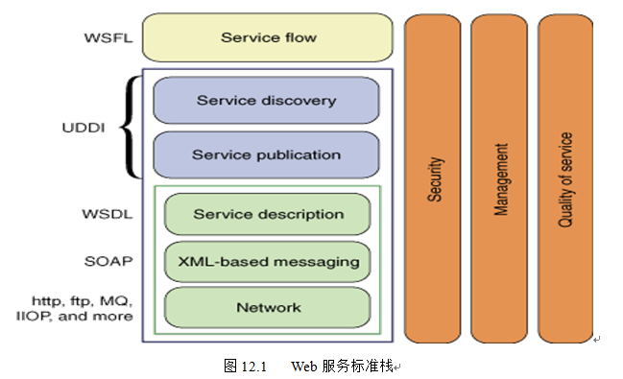
Web Service简介

Slide 11
Web Service简介
Web Service的优缺点
跨防火墙的通信
应用程序集成
单机应用程序
Web Service
B2B的集成
局域网的同构应用程序
软件和数据重用
优点← Web Service →缺点

Slide 12
Web Service契约
契约是供求双方间进行交换的一种约定
在面向服务的分布式计算系统中，契约是系统之间交换数据时应遵守的约定（技术契约）
服务功能描述（What）
服务访问描述（How）
服务位置描述（Where）

Slide 13
服务功能描述（What）
也称抽象描述，表达了契约公开的接口
端口类型（接口）定义（portType）
操作定义（Operation Definition）
消息定义（Message Definition）
类型定义（Type Definition）
策略定义（Policy Definition）

Slide 14
服务访问描述（How）
具体描述，为抽象描述补充相关的实现细节，即如何访问服务
端口类型（接口）绑定（Port Binding）
操作绑定（Operaion Binding）
消息绑定（Message Binding）
策略定义

Slide 15
服务位置描述（Where）
具体描述，关注从何处得到所需要的服务
服务定义（Service Definition）
端口定义（Port Definition）
地址定义（Address Definition）
策略定义

Slide 16
契约组成部分之间的关系
一个抽象描述可以拥有一个或多个相关联的具体描述，每个具体描述会指定一种不同的消息和/或传输协议
一个端口类型定义可以拥有多个操作定义，每个操作定义可以引用多个消息定义，每个消息定义可以引用多个类型定义
一个端口类型定义可以关联多个绑定定义，每个绑定定义可以拥有多个端口类型定义
一个服务定义可以聚合多个端口类型定义
策略定义可以应用于上述大多数定义

Slide 17
XML
扩展标记语言
XML文档组成
元素和相关属性
语法规则：必须有根元素；正确嵌套；元素必须有结束符
XML名字空间
名字冲突解决方法：限定名字
默认名字空间
XML Schema模式语言

Slide 18
XML
<?xml version=“1.0” encoding=“UTF-8”?>
<!DOCTYPE, SYSTEM “Bookstore”>
<bookstore xmlns=“http://www.w3c.org/bookstore”>
<book category=“CHILDREN”>
<title>Harry Potter</title>
<author>J K Rowling</author>
<year>2005</year>
<price>29.99</price>
</book>
…
</bookstore>

Slide 19
XML
XML Schema模式语言（.xsd）
用于描述和定义数据
包括XML文档的元素及其子元素的个数、次序和是否为空、元素中间的属性和属性的数据类型等
引用XML模式

Slide 20
SOAP
SOAP
消息的基本结构
<?xml version="1.0"?> <soap:Envelope xmlns:soap="http://www.w3.org/2001/12/soap-envelope" soap:encodingStyle="http://www.w3.org/2001/12/soap-encoding">
<soap:Header></soap:Header>
<soap:Body>
<soap:Fault></soap:Fault>
</soap:Body>
</soap:Envelope>
2003年成为W3C标准
SOAP 消息由HTTP承载(GET/POST) ，即作为HTTP的内容区，HTTP的Content-Type头标规定了消息MIME类型和字符编码，Content-Length指定消息的字节数
SOAP 消息是一个XMl文档
SOAP元素类型有四种

Slide 21
SOAP Envelope
SOAP 消息的根元素
命名空间必须为xmlns:soap="http://www.w3.org/2001/12/soap-envelope"
encodingStyle属性：用于定义在文档中使用的数据类型

Slide 22
SOAP Header
包含有关 SOAP 消息的应用程序专用信息（比如认证、支付等），可选，如果有则必须是 Envelope 元素的第一个子元素
soap:mustUnderstand=“1/0”：说明header是必须和还是可选的
soap:actor=“URI”：将header元素送至指定的端点（URI）
soap:encodingStyle=“URI”：指定文档的数据类型

Slide 23
SOAP Body
消息内容，包含调用消息或响应消息
必须

Slide 24
SOAP Fault
错误和状态信息，可选
如果有则必须是 Body元素的子元素
故障代码元素<faultcode>
故障字符元素<faultstring>
故障角色元素<faultactor>
故障细节元素<detail>

Slide 25
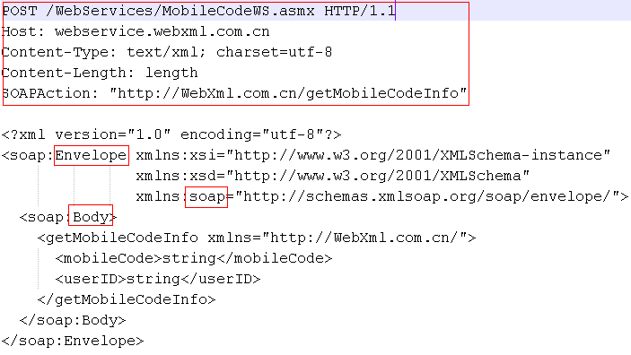
SOAP
以下发出HTTP请求，但不同的是向服务器发送的是XML数据！
1、因为是在HTTP上发数据，
所以必须先遵循HTTP协议
2、XML部分即SOAP协议，必须包含
Envelope元素和Body元素。

Slide 26
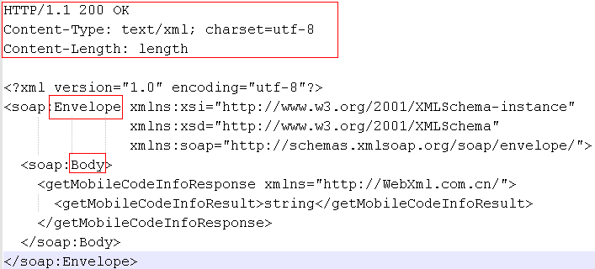
SOAP
响应的信息，同发送信息一样，先必须是HTTP协议，然后再遵循SOAP协议。

Slide 27
WSDL
简介
文档
端口
绑定
语法

Slide 28
WSDL简介
使用 XML 编写的文档
用于描述某个 Web service
规定了服务的位置，服务提供的操作（或方法）
在 W3C 的 WSDL 发展史
在 2001 年 3 月，WSDL 1.1 被 IBM、微软作为一个 W3C 纪录（W3C note）提交到有关 XML 协议的 W3C XML 活动，用于描述网络服务。
在 2002 年 7 月，W3C 发布了第一个 WSDL 1.2 工作草案。

Slide 29
WSDL 文档结构
WSDL 文档结构：
<definitions>
<type> 数据类型定义</type>
<message> 被交换数据类型定义</message>
<portType> 一组操作…</portType>
<binding> 协议和数据格式的规范说明…</binding>
<service>端口和地址信息.. </service>
</definitions>

Slide 30
WSDL 端口
<portType> 元素
描述一个 Web Service、可被执行的操作，以及相关的消息。
端口定义了指向某个 Web Service 的连接点。可以把该元素比作传统编程语言中的一个函数库（模块、类），而把每个操作比作传统编程语言中的一个函数。
WSDL 定义了四种类型，请求-响应是最普通的操作类型

Slide 31
WSDL 端口
操作类型
类型 | 定义
One-way | 此操作可接受消息，但不会返回响应。
Request-response | 此操作可接受一个请求并会返回一个响应
Solicit-response | 此操作可发送一个请求，并会等待一个响应。
Notification | 此操作可发送一条消息，但不会等待响应。

Slide 32
WSDL 绑定
<binding>元素
具体端口类型的协议和数据格式的规范说明，定义了Web Service消息格式和协议细节
包含<operation>绑定定义
binding元素有两个属性
name——定义binding的名称
type——指向用于binding的端口
soap:binding 元素有两个属性
style 属性，可取值 "rpc" 或 "document"
transport 属性。

Slide 33
UDDI
UDDI是Web服务提供者和消费者之间的接洽点
B2B, 只能发现那些和自己使用相同的应用和Web服务 →能够按照自己的需求供应服务或产品，并且发布自己所能提供的服务以便其他商业实体发现
UDDI包含一组基于Web的，分布式的Web服务信息注册中心的实现标准，及一组使企业能将自己提供的Web服务注册（发布）到信息注册中心以便其他商业实体发现并访问的实现标准

Slide 34
UDDI
UDDI所提供的信息可分为三个部分
白页：企业相关的基本信息，包括企业名称、经营范围、地址等等
黄页：依据标准分类法区分不同的行业类别，使得企业能够找到在注册中心注册的企业或Web服务
绿页：包括所提供的Web服务的技术信息，其形式可能是一些指向文件或是URL的指针，其存在是以便于Web服务被找到

Slide 35
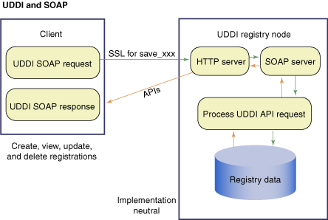
UDDI

Slide 36
UDDI
UDDI的数据类型
商业实体信息（businessEntity）
服务信息（businessService）
绑定模板（bindingTemplate）
技术模型（tModel）

Slide 37
UDDI
UDDI的服务接口
UDDI查询应用程序接口：定位和发现有关的UDDI注册项细节，有浏览模式和深入模式两种
UDDI发布应用程序接口：发布操作和删除操作
UDDI安全应用程序接口：实现UDDI授权访问
UDDI预定应用程序接口：用户能够获得UDDI注册中心发生变化的信息

Slide 38
UDDI
UDDI复制
发生在UDDI注册结点之间

Slide 39
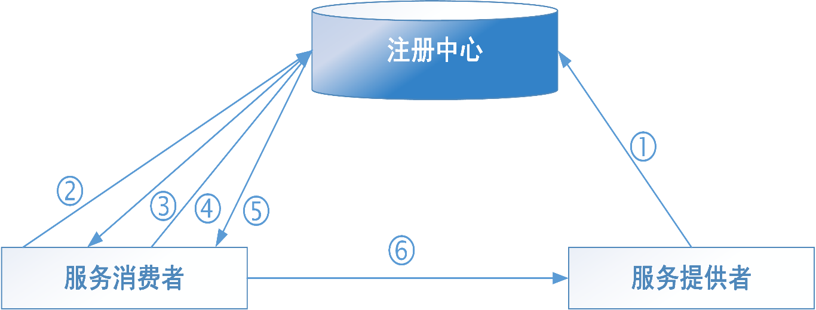
UDDI
Web服务流程
注册
查询
查询响应
请求web服务
返回web服务描述
根据web服务描述调用选定的服务

Slide 40
面向服务的分布计算
Web文档
Web Service
面向服务架构SOA
Jini服务

Slide 41
面向服务架构SOA
1
SOA概念架构
2
SCA（服务组件架构）
3
SDO（服务数据对象）
4
BPEL（业务流程执行语言）
5
ESB（企业服务总线）

Slide 42
问题陈述
企业IT系统建设和部署面临的挑战
企业业务模式的变化：传统的业务部门的消失，如企业运输部门
过去的IT系统建设以部门为基础整合，是部门内的垂直整合；现在需要在企业各部门间进行水平整合
企业IT系统抽象程度低
企业IT系统改变或者升级时，原有的硬件和软件资源希望在新系统中尽可能重用

Slide 43
SOA概念架构
SOA的设计理念在于将企业的IT架构建立在一系列执行业务功能的服务基础之上，IT资产通过服务的形式得到重用。
业务模式和流程也可以通过服务的重新组合变得更加灵活。
SOA的概念架构采用分层模式，这个架构自底向上是操作系统层、服务组件层、服务层、业务流程编排层和访问表现层。

Slide 44
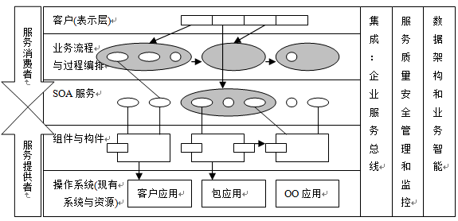
SOA概念架构

Slide 45
SOA概念架构
1.服务框架
服务的特点：独立操作；自描述；松耦合和异构；可组合；动态被发现和绑定；有标准且开放；可包装已有的应用和组件（重用）；有质量保证
BEA和IBM提出了SOA的服务模式，即服务组件架构（Service Component Architecture）SCA，另外Sun也提出过一种方案JBI，但不被BEA和IBM承认。
SCA是一个用于服务构建和调用、与编程语言无关的组件编程构架

Slide 46
SOA概念架构
2.数据/消息模型
SOA中，需要有数据模型与其他的数据模式交互（如数据库，文件），与SCA相应的数据模型为SDO（服务数据对象）

Slide 47
SOA概念架构
3.服务编排和流程整合
服务的串联，即业务流程→BPEL
服务的构建和使用→SCA
数据的描述→SDO
这三部分构成了SOA架构铁三角

Slide 48
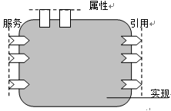
SCA服务组件架构
SCA组件（component）
组件是实现业务功能的基本元素
组件本身可以提供服务，也可能依赖其他组件服务
组件的实现
组件的服务
组件的引用
组件的属性

Slide 49
SCA服务组件架构
SCA组件的实现
实现类型（Impementation Type）：Java、BPEL和C++

Slide 50
SCA服务组件架构
SCA组件的服务：描述了组件对外的业务功能
组件的接口：本地接口、远程接口、双向接口、会话接口
组件的绑定：表示该服务的客户端调用服务时使用的访问机制，即被其他服务引用。支持三类绑定（SCA绑定，Web服务绑定，JMS绑定）

Slide 51
SCA服务组件架构
SCA组件的引用
描述了组件依赖的外部服务
引用包含一个接口和若干绑定
引用元素的属性：
multiplicity：表示一个引用所支持的wire的数目
target：表示应用要调用的外部服务的URI

Slide 52
SCA服务组件架构
SCA组件的属性：用于配置该组件实现的属性，从而影响实现的行为
type和element：用来定义一个组件属性的类型
source：指向组件属性所引用的构件属性
file：含有组件属性值的文件的URI
many：表明组件属性是单值还是多值

Slide 53
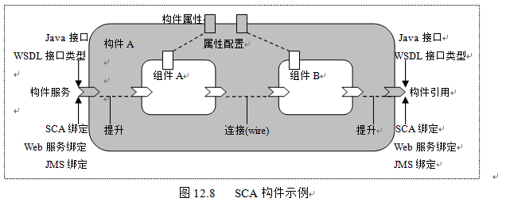
SCA服务组件架构
SCA构件（composite）
按照一定逻辑划分对SCA组件进行分组和装配
SCA构件是SCA域中的基本组合单元

Slide 54
SCA服务组件架构
构件包含若干个组件、服务、引用和属性。
服务定义了构件对外提供的服务，通过提升构件内部组件服务而形成
引用代表构件对外部服务的依赖，提升构件内部组件引用而形成
属性是构件的可配置数据，组件属性的部分或全部
连接（wire）：连接的应用和服务必须兼容
构件可以作为更高层另外一个构件的组件实现

Slide 55
SCA服务组件架构
SCA域
指一系列服务，提供了某个组织进行控制的一组业务功能
组成：
XML文件，如组件实现的组件类型文件，构件的composite文件；
非XML文件，如实现组件编程语言需要使用的文件

Slide 56
SCA服务组件架构
策略框架
组件和构件的非功能需求，如果服务质量，由策略框架来设定
策略意向：由元素intent定义
策略集：规定一系列具体策略，有元素policySets定义
SCA组件开发和构建工具，如 Apache Maven

Slide 57
SDO服务数据对象
SDO基本结构
数据对象：SDO的基本数据元素（数据容器），由一列属性构成。SDO类型可以是简单类型，也可以是数据对象类型，数据对象必须符合SDO类型定义。
变更摘要：数据对象变化的记录，可保证数据能正确更新到后端数据源
数据访问服务：DAS，支持基于变更摘要的业务数据更新
后端数据源：EJB，Web服务、XML数据库等，与SDO之间在元素、属性和类型方面存在映射关系

Slide 58
SDO服务对象数据
SDO模型
模型创建
静态：通过SDO编辑工具建立一个*.xsd文件，加载
动态：通过SDO应用程序的接口创建和定义SDO的类型及属性

Slide 59
SDO服务对象数据
SDO实例创建与使用
SCA服务对外提供的接口的输入参数是DO，就需要创建对应类型的DO实例，并将相关的数据设置到DO实例中
创建 → 设置 → 读取 → 获取SDO模型相关信息

Slide 60
SDO服务对象数据
变更摘要
记录其所属数据图和DO在操作中的变化
三个操作
创建
结束
撤销

Slide 61
SDO服务对象数据
序列化
SDO是SOA的统一数据类型，是系统中服务的输入输出数据的表现形式
实际服务需要XML格式的数据作为输入输出，需要在SDO的DO和XML进行转换
如，帮助类XMLHelper可实现这种转换
帮助类
提供创建、复制、序列化及获取类、元数据等功能

Slide 62
BPEL业务流程执行语言
2002年，IBM，BEA和微软提供
以业务流程及其参与者的交互为基础，定义了业务流程的描述语法，用于业务流程建模
业务流程及其参与者的交互用Web服务接口标准进行描述

Slide 63
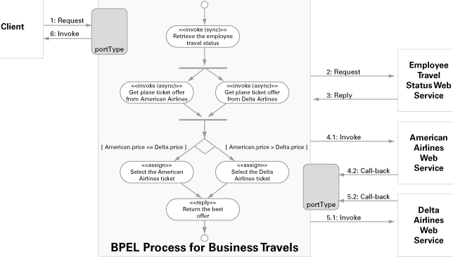

Slide 64
BPEL业务流程执行语言
概述
由XML Schema定义
结构
流程资源
流程活动
流程处理器

Slide 65
BPEL业务流程执行语言
流程资源
变量
伙伴链接
关联集合
流程活动
基本活动（赋值、调用、接收、应答、等待、结束）
结构化活动
基本活动的容器
类型（串行、并行、条件执行、循环执行）
流程处理器

Slide 66
BPEL业务流程执行语言
BPEL开发与运行
设计工具：专用的图形化界面工具
BPEL引擎：设计好的BPEL文件交由引擎执行
扩展机制

Slide 67
ESB 企业服务总线
ESB从SOA发展而来，提供通信、整合、安全、事务支持和服务质量控制等满足SOA要求基础架构
端口提供，端口定义通信协议和地址
端口整合，通过端口访问到提供的服务
服务提供者端口和服务请求者端口间交互
数据和服务注册管理
请求者和提供者间传递数据和数据转换能力
发现、路由、匹配和选择支持服务间的动态交互
更高级的功能：如安全、服务质量保证，可管理性和平衡

Slide 68
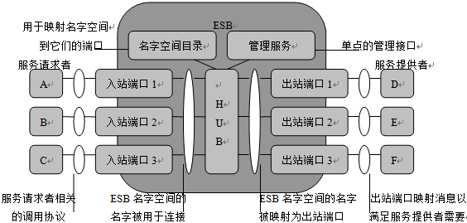
ESB 企业服务总线

Slide 69
面向服务的分布计算
Web文档
Web Service
面向服务架构SOA
Jini服务

Slide 70
Jini服务
系统目标
Jini系统是一个分布式系统，它联合了用户群和用户群所需要的资源，构成一个Jini网。这种Jini网很灵活且易于管理，用户或客户端可以用来查找所需要的服务资源。Jini系统的关注点是使网络成为一个动态实体，通过服务灵活地加入和撤出，使网络更好地反映工作组的动态特性。
环境假设
Jini将计算机和计算设备连接起来，对用户表现为单一系统。连接这些计算机和设备的网络要有适当的速度，网络延迟是可接受的。

Slide 71
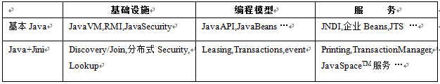
Jini体系结构
Jini系统的组件分为三类：
基础设施
编程模型
服务

Slide 72
Jini体系结构
协议，Jini系统的核心协议：发现、加入和查找
当一个Jini服务要注册到查找服务中时，服务提供者使用发现和加入协议，先找到一个查找服务，再将Jini服务的服务对象和属性登记到查找服务中。
服务对象只包含供用户调用的服务接口和方法，这些接口和方法是由服务提供者用Java编写的，与服务属性能很好匹配。
当用户需要根据接口类型定位和调用一个Jini服务时，使用查找协议

Slide 73
Jini体系结构
服务实现：实现Jini服务的对象可以设计并运行在单一地址空间或同一虚拟机上，特别是对位置和安全有一定要求的服务。这些对象构成一个对象群组，它们与不属于对象群组的对象是隔离的。非对象群组的对象运行在不同的地址空间或不同的虚拟机上。
Jini服务可以用特定硬件设备实现，它们通过与设备相关联的接口代码与Jini系统进行交互。
从客户的观点来看，在不同机器上实现的Jini服务没有区别，因为服务可以下载到客户本地地址空间运行。服务的一种实现可以被另一种实现替换，对客户不应有影响。

